Slide 1
Software Egiaztapena: Test unitateak
Joseba Anodni Agirre
jaagirre@mondrgaon.edu

Slide 2
Aurkibidea
Zer egingo dugu?
Garapen ingurunea
Egiaztapen unitateak garatzen
Jokoa
Web logina

Slide 3
Zer egingo dugu?
Joko bat era automatiko eta jarraian egiaztatu
Joko baten egiaztapenaren hedapena kode iturrian aztertuko dugu
Web aplikazio baten logina burutuko dugu

Slide 4
Egiaztapen automatiko eta jarraia
Nola balidatu joko bat pertsona bat ordenagailu aurrean jolasten egon gabe?
Denbora eta errekurtso galera galera
Nola errepikatu zehatz mehatz egiaztapenak?
Funtzionalitate berri bat sortzerakoan aurreko SW-an eraginik dauka? Hobeto test guztiak errepiktzen baditugu.
Nola jakin printf-ak irakurri gabe egiaztapen baten emaitza ( ondo edo gaizki joan den)?
Nola jakin egiaztpen baten emaitza exekuzio guztian zehar ordenagailu aurrean egon barik?
ERANTZUNA: AUTOMATIZAZIOA eta FUNTZIO LAGUNGARRIAK. (Adib.: Junit framework-a)

Slide 5
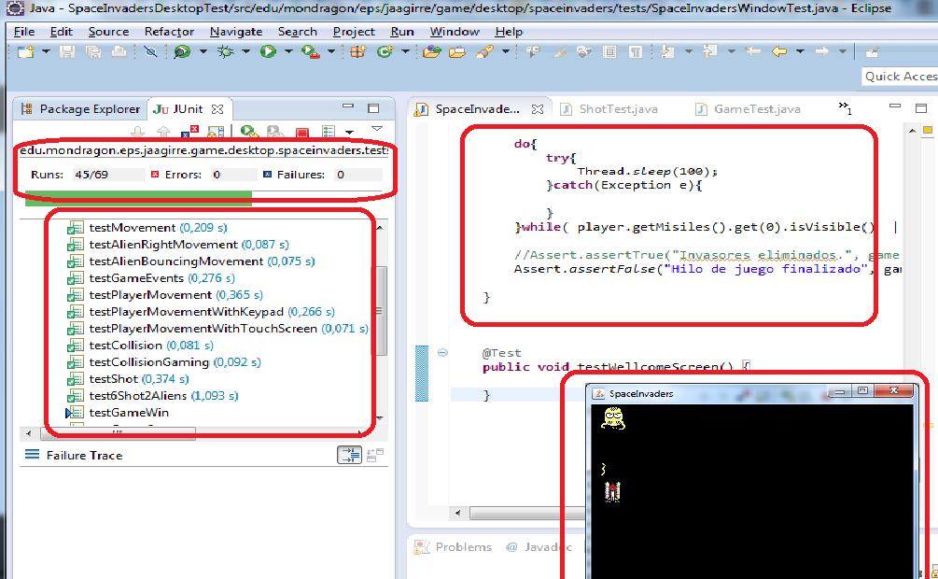
Egiaztapen automatiko eta jarraia

Slide 6
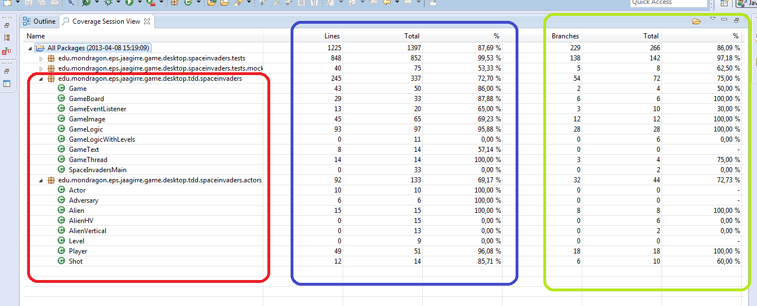
Egiaztapenaren hedapen azterketa
Idatzitako Egiaztapen unitateekin kode iturriaren ze portzentai exekutatu da?
eCobertura

Slide 7
Web aplikazioak egiaztatzeko elementuak
Balidapen funtzionala :
JUnit
JWebUnit, htmlUnit,selenium,…
Karga balidapena
JMeter

Slide 8
Aurkibidea
Zer egingo dugu?
Garapen ingurenea
Egiaztapen unitateak garatzen
Jokoa
Web logina

Slide 9
Garapen ingurunea
Eclipse Juno
eclipse-jee-juno-SR2-win32-x86_64
JUnit4
eCobertura
http://ecobertura.johoop.de/
http://ecobertura.johoop.de/update/

Slide 10
Garapen ingurunea
Proiektuaren konfigurazioa aztertu
SpaceInvaders proiektua inportatu eta egiaztapenak exekutatu
Egiaztapenaren hedapena aztertu

Slide 11
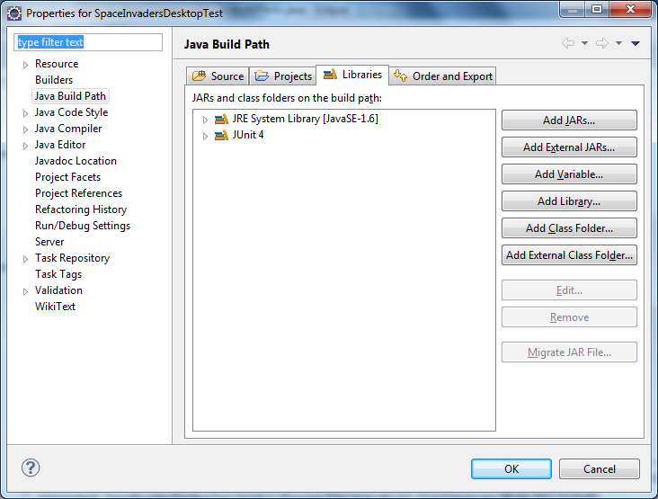
Proiektuaren konfigurazioa aztertu
Build path
Projects: Balidatu nahi den kode iturria duen proiektuaren depentzia ezarri
Libraries : Junit4

Slide 12
Space Invaders Egiaztapena exekutatu
SpaceInvaders proiektua inportatu eta egiaztapenak exekutatu
Egiaztapenaren hedapena aztertu
Egiaztapen kodea aztertu

Slide 13
Aurkibidea
Zer egingo dugu?
Garapen ingurenea
Egiaztapen unitateak garatzen
Jokoa
Web logina

Slide 14
Egiaztapen unitateak garatzen
Egiaztepen sistemetako elementuak
SUT (Software Under test)
Egiaztatu beharreko sistema
Test Harness
Egiaztapen kodea
Test Stubs
Funtzio errealak ordezkatzen dituzten funtzioak. Egiaztapenak errezteko eta isolatzeko.
Test Instrumentation
Kode hedapena zein izan den jakiteko kodean (konpilazioan) burutzen diren aldaketak.

Slide 15
Egiaztapen unitateak garatzen
SpaceInvaders lan-tokian zeintzuk dira hurrengo elementuak?
SUT (Software Under test)
=
Test Harness
=
Test Stubs ?
=
Test Instrumentation ?
=

Slide 16
Egiaztapen Unitate Framework-ak
Ezaugarriak:
Egiaztapen unitateen kudeaketa:
JUnit
Hainbat balidapenen exekuzio automatikoa
Kode intsrumentzaioa
eCobertura
Assert Konparaketa funtzioak
Junit
Stub/Mocks
EasyMock

Slide 17
JUnit4
Test Suite
Egiaztapenak exekuatzeko erabiltzen den aplikazioa/fitxategia
Azalpena : Hainbat main() exekuatzen dituen main() bat
Test Case
Funtzionalitateak egiaztatzen duten funtzioak dituen klasea
setUp(), tearDown()eta @Test
Assert
Konparaketak burutzeko erabitzen diren funztioak
If egia jarraitu else ‘Egiaztapen desegokia’

Slide 18
Aurkibidea
Zer egingo dugu?
Garapen ingurenea
Egiaztapen unitateak garatzen
Jokoa
Web logina

Slide 19
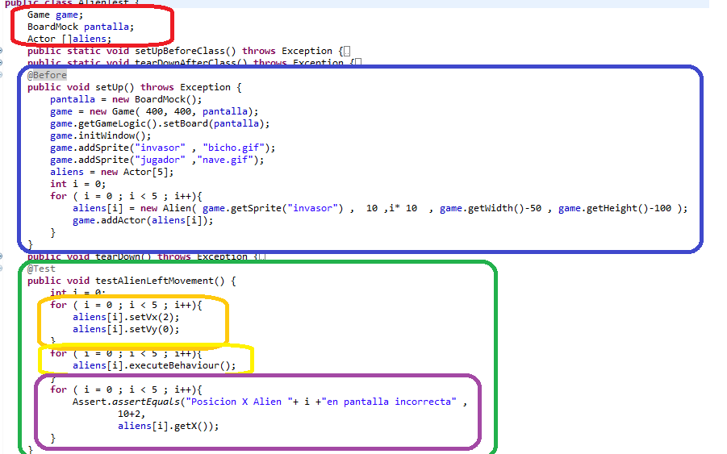
Jokoaren Egiaztapen Unitateak

Slide 20
Jokoaren Egiaztapen Unitateak
Ariketa: Hurrengo @Test-ak sortu AlienTest.java fitaxtegian
testAlienUpMovement()
testAlienDownMovement()
testMovementRightDownLimits()
testMovementLefttDownLimits()
testMovementLeftUpLimits()
testMovementRightUpLimits()

Slide 21
Jokoaren Egiaztapen Unitateak
Alien.java klasearen executeBehvaiour funtzioa aldatu limiteen kudeaketa gaizki egin dezan
Ondoren enahita egindako errorea aurreko egiaztapen funtzioekin aurkitu.

Slide 22
Jokoaren Egiaztapen Unitateak
Egiaztapen konplexuak
Nola jakin irudiak pantailan margotu eta ezabatzen diren inor ordenagailu aurrean egon barik?
Aztertu SUT-ren Game eta gameBoard klaseak.
Zer egiten dute TestHarness proeitkuko BoardMock etas GraphicsMock klaseak?
Aztertu GameTest klaseko setUp() funtzioa

Slide 23
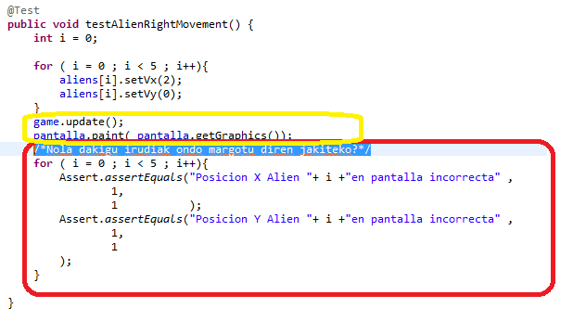
Jokoaren Egiaztapen Unitateak
Egiaztapen konplexuak
testAlienRightMovement() funtzioa osotu testak elementuak ondo irudikatzn dituen jakiteko

Slide 24
Jokoaren Egiaztapen Unitateak
Egiaztapen konplexuak
testAlienBouncingMovement() , testPlayerMovement(), testCollision(), testCollisionGaming()
funtzioa osotu
testGameEvents() , test6Shot2Aliens(), testGameWin()
egiaztapena ulertu eta azaldu
Jakin hurrengo funtzioen assert-ak nahita gaizki daudela jarrita
testPlayerMovementWithKeypad(), testShot()

Slide 25
Jokoaren Egiaztapen Unitateak
Egiaztapen konplexuak
Gaizki idatzoitako testak
Zer gertatezen da testGameWin() testan komnetastu dagoen lerroa deskomentazen bada? Zergatik?
//player.setY(…
Zer egiaztatzen du SpaceInvadersWindowsTest.java fitxategiak?

Slide 26
Funtzionalitate berri bat/Aldaketa bat
Zer egin beharko genuke funtzionalitate berri bat/Aldaketa bat egin da gero?

Slide 27
Aurkibidea
Zer egingo dugu?
Garapen ingurenea
Egiaztapen unitateak garatzen
Jokoa
Web logina

Slide 28
Web logina
Ariketa honetan webgune batetako login funtzionalitatea egiaztatu behar da
Login kodea, web orrialdea(jsp) eta servlet-a eginak emango dira.
Web logina MVC patroi batekin garatu behar da
Horrela logika eta aurkezpena isolatuta eta elkarrekin egiaztatu ahalko dira

Slide 29
Tresnak
Web Zerbitzaria Tomcat
http://tomcat.apache.org/download-70.cgi
Deskonprimitu
Eclipse-ri zerbitzaria non dagoen adierazi
Workspace-an web zerbitzari bat sortu eta weblogin aplikazioa zerbitzarian konfiguratu
EasyMock framework-a Mock (stub) erraz sortzeko

Slide 30
Ariketa: Web Login
Eclipse Lan-tokian “Dynamic web Project” bat sortu
Web logina MVC eta DAO patroiak erabiliz sortuak daude
View : JSP, HTML
Control: Servlet-a (Struts, Spring, …)
Model: Login klasea eta Dao
MVC
http://www.itkids.in/2009/09/chapter-10-more-examples-jsp-servlets.html
http://www.youtube.com/watch?v=QOUIVsBN82Q
http://come2niks.com/?p=1451

Slide 31
Ariketa: Web Login
Helburuak:
Webgune baten login sistema minimoa garatu eta egiaztatu.
Egiaztapenaren txosten minimo bat egin. Txostenean zuen produktuak era egokian dituen ezaugarriak laburbildu behar dituzue

Slide 32
Ariketa: Web Login
Betebeharrak:
Erabiltzaile izena eta password egokiak login formularioan (index.jsp)
Wellcome “Erabiltzaile izena” bistaratu beharko da
Ongi etorri mezuaz gain sesiotik atarako gaitzakeen esteka bat bistaratu
User sesio objetu bat sortu beharko da, crossSiteScripting-a ekiditzeko
Erabiltzaile izena eta password desegokiak login formularioan (index.jsp)
“Login Error” mezu bat azaldu beharko da
Logina duen orrira bueltatzeko esteka bat agertu beharko da
CrossSiteScripting
Logina egin gabe nahiz eta ongi etorri mezua duen URL-a idatzi “Login Error ” mezua agertu beharko da
Software era egokian antolatu CrossStiteScripting-a etorkiuzneko eduki orrietan ahalik errezen (kodea bererabiltzen burutzeko)
Suposatu datu basean password-a, segurtasuna dela eta, MD5 Hash lez gorde egiten dela.
MessageDigest md5 = MessageDigest.getInstance("MD5");
md5.update(password.getBytes());
passwordHash = new String(md5.digest());

Slide 33
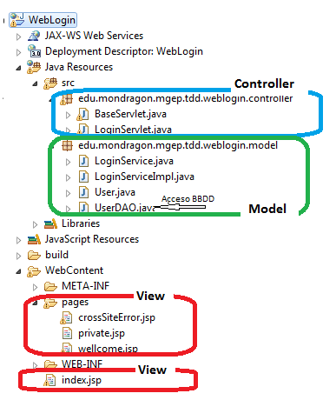
Ariketa: Web Login
Aplikazioaren MVC egitura egoki posible bat
Index.jsp
LoginServlet
LoginService
UserDao
User
Private.jsp
Wellcome.jsp
crossSiteError.jsp

Slide 34
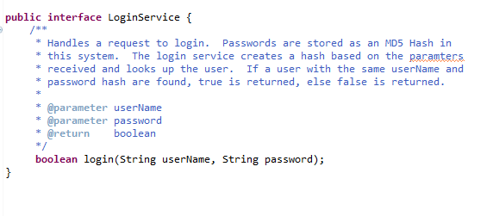
Ariketa: Web Login
Aplikazioaren MVC egitura egoki posible bat

Slide 35
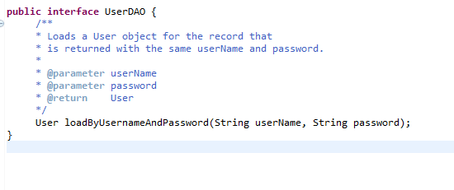
Ariketa: Web Login
Aplikazioaren MVC egitura egoki posible bat

Slide 36
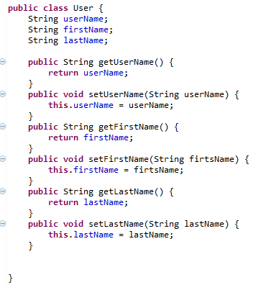
Ariketa: Web Login
Aplikazioaren MVC egitura egoki posible bat

Slide 37
Ariketa: Web Login
Gauzatu LoginService interfazearen gauzapen bat eta Junit erabiliz Test Case batez egiaztatu.
Suposato datu basetik irakurtzen duen klasea beste garapen tald ebatek egin behar duela.
Beraz UserDAO Mock bat erabili beharko da.Bi aukera daude
Norberak egindako Mock bat sortzea
EasyMock erabili
Ariketa egiteko zuek sortu Mock eta gero ikusiko dugu EasyMock-en erabilera.

Slide 38
Ariketa: Web Login
Login Zerbitzua erabiltzen duen Web aplikazioa sortu.
Oharra : Ez da derrigorrezkoa JSP&Servlet MVC bat erabiltzea , bain ajakin era honetako MVC JSP bakar batez eraiki dagoena baino SW kalitate handiagokoa dela.
Web aplikzaion hurrengoa egiztatu JWebUnit erabiliz
Login egokia burutzerakoan dagokion web orria iksuten dela
Login desegokia burutzerakoan dagokion web orria ikusten dela
CrossSiteScripting ekiditzen dela

Slide 39
Ariketa: Web Login
JWebUnit
http://jwebunit.sourceforge.net/
Mock-a sortzeko Facade/Factory (Spring Dependency Injection , ….)

Slide 40
Aukerako Ariketa: Ezaugarrio berriak sortu
Zerbitzarian eremuen balidapena egin eta funtzionalitate berria egiaztatu
Nola egingo zenuke bezeroan formularioko eremu balidapena burutzeko?
Eta saiakera kopurua zenbatzeko funztionalitatea burutzeko?
Eta internazionalizazioa?

